Slide 1
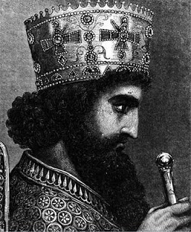
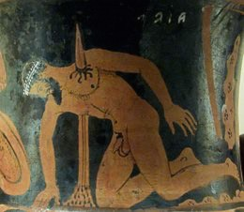
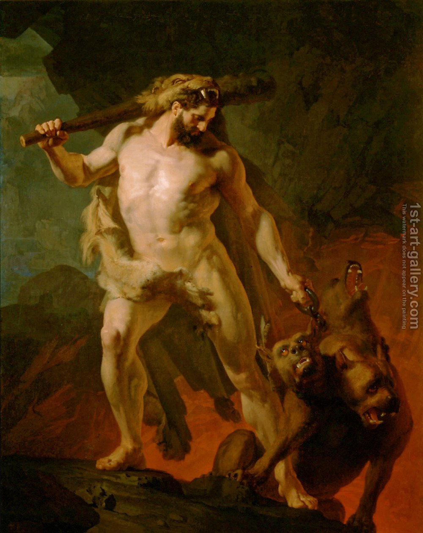
Il guerriero disonorevole
I temi dell’onore, del suicidio e degli Dei
Serse I di Persia
Aiace Telamonio
Eracle sconfigge Cerbero
Brevemente le caratteristiche de…

Slide 2
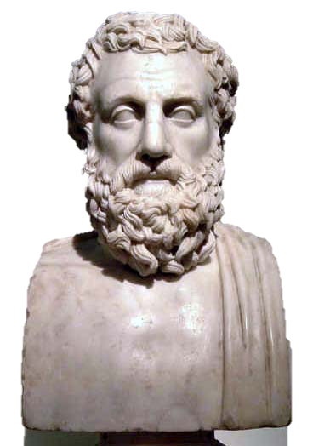
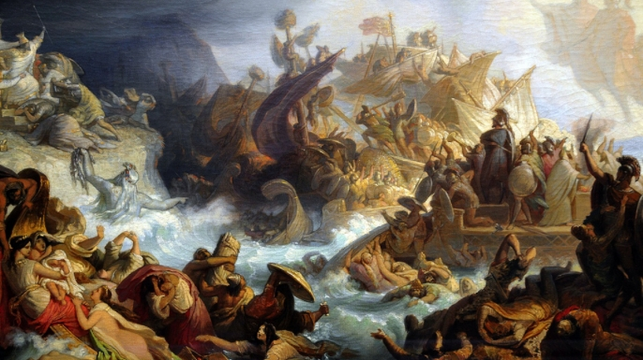
I Persiani
Tragedia più antica, unica di argomento contemporaneo (472 a.C)
A Susa, in Persia, il coro attende notizie sulla guerra in Grecia
Sopraggiunge Atossa che presagisce la sconfitta
Giunto un messaggero annuncia la disfatta mentre Atossa rievoca Dario
Il re reputa motivo della sconfitta la superbia di Serse
Alla fine giunge Serse che piange i caduti insieme al coro
Eschilo (525-456)
“Che abisso fondo di lutti dilaga addosso ai Persiani”
La battaglia di Salamina

Slide 3
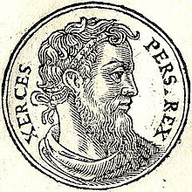
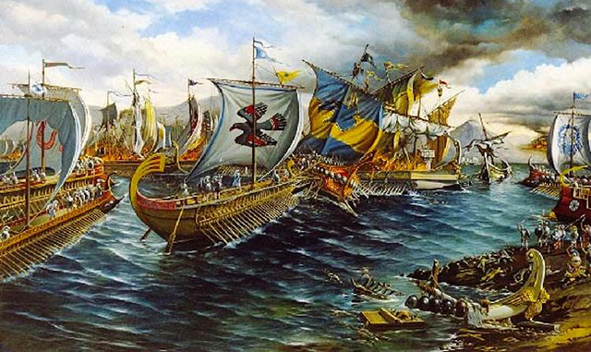
I TEMI DEI «PERSIANI»
Punto di vista dei vinti, non dei vincitori;
Eschilo veicola il principio di Esiodo “lavora e sii giusto”;
Gli dei e il sacro sono al centro del mondo;
Serse è punito dagli dei, poiché è stato vittima della hybris.

Slide 4
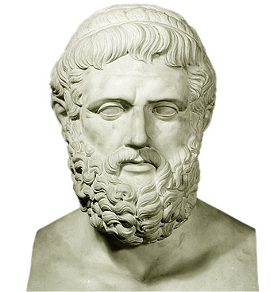
L’Aiace
Rappresentato tra 450 e 440 a.C.
Aiace, accecato da Ate, per volere di Atena, massacra un gregge scambiandolo per gli odiati compagni.
Tornato in sé si uccide per il disonore maledicendo gli Atridi
Teucro e gli Atridi discutono sulla sepoltura
Infine Odisseo convince i due fratelli a concedere una degna sepoltura all’eroe
Sofocle (497-406 a.C)
Autore dell’’ “Aiace”
“Il silenzio dà alle donne la grazia che loro si addice”
Tecmessa copre il corpo di Aiace

Slide 5
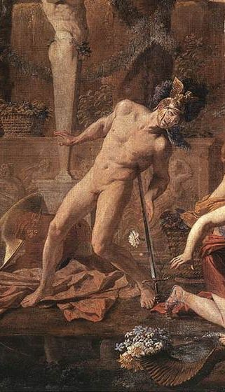
I TEMI DELL’AIACE
Passaggio da civiltà della vergogna a quella della colpa
Riflessione moderna di Odisseo
Compito della tragedia sofoclea: riportare l’uomo entro i suoi limiti
Solitudine simbolica di Aiace
Conflitto tra ideale dell’eroe e l’impossibilità di portarlo a compimento
“Suicidio di Aiace”, Nicolas Poussin

Slide 6
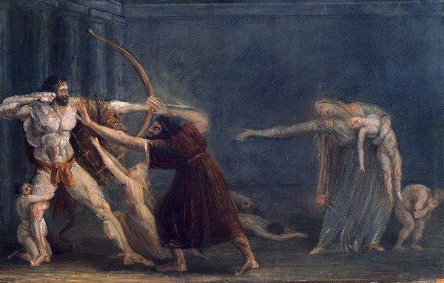
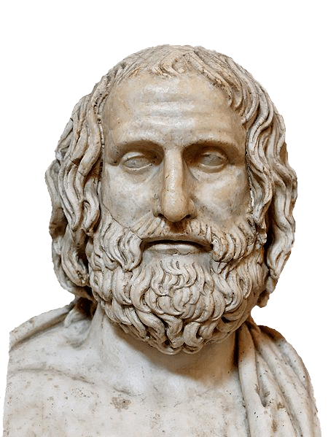
L’Eracle
Rappresentata tra 423 e 420 a.C.
Mentre Eracle è impegnato contro Cerbero, Lico usurpa il trono e manda a morte i suoi familiari.
Quando tutto sembra perduto giunge Eracle che uccide Lico e libera i familiari.
Accecato da Lissa, uccide i familiari ad eccezione di Anfitrione.
Ripresosi l’eroe medita il suicidio ma viene convinto da Teseo a desistere.
Eracle uccide Megara
Euripide (480-406 a.C)
Autore de “l’Eracle”

Slide 7
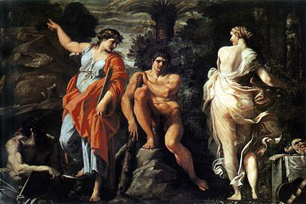
I TEMI DELL’ERACLE
Suicidio: non più un gesto eroico ma è un atto di viltà
Amicizia: considerata l’unico riferimento positivo. Il suo valore principale sta nel non essere soggetta alla sorte e nell’essere l’unica risposta possibile all’ostilità degli dei
Follia: non più Ἄτη ma processo fisico
Critica al mito tradizionale: Eracle è il dramma in cui maggiormente si trova una critica così serrata al mito“Seguo Tesèo.
“Chi preferisce l’oro e la ricchezza ai buoni amici, è folle.”

Slide 8
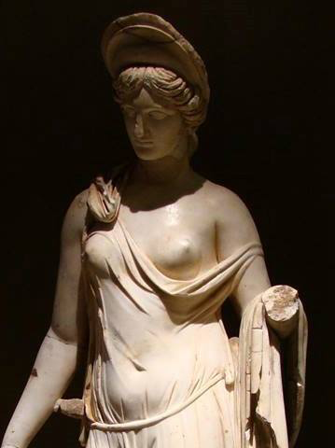
ὕβϱις e Ἄτη
Nelle tre le tragedie i protagonisti sono accecati dall’ Ἄτη, un “demone” che li conduce alla
Follia e li induce alla ὕβϱις (“tracotanza”).
Serse
Aiace
Eracle
Accecato da Ἄτη
È sconfitto a Salamina
Accecato da Ἄτη
Uccide il gregge spacciandolo per i
compagni
Accecato da Ἄτη
Uccide Megara e i figli
Nonostante questa comunanza, le motivazioni sono ben diverse tra le prime due e l’ultima
Serse è punito per l’arroganza nei confronti di Atena
Aiace è punito per non aver accettato l’ausilio divino
Eracle è punito senza colpe

Slide 9
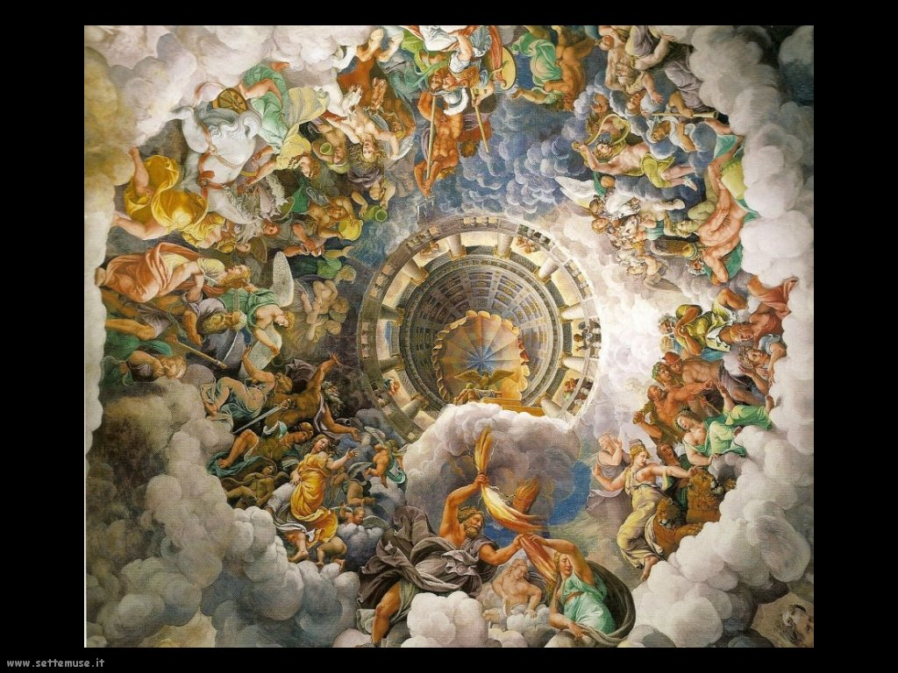
GLI DEI NELLE TRAGEDIE DI…

Slide 10
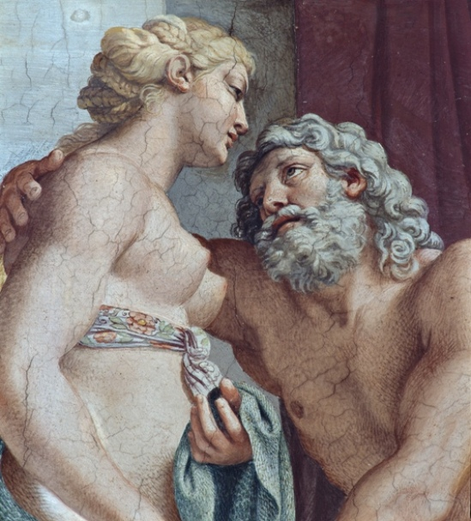
… ESCHILO
Visione ottimistica delle divinità e della sofferenza
L’uomo riceve il male dagli dei per conseguenza alla colpa di ὕβϱις.
Gli dei, nel teatro eschileo, sono fautori di giustizia e, grazie ad essa, si acquisisce la saggezza (μάθος).
nessi di ὕβϱις-Ἄτη e πάθει-μάθος
Annibale Carracci, «Giove e Giunone»

Slide 11
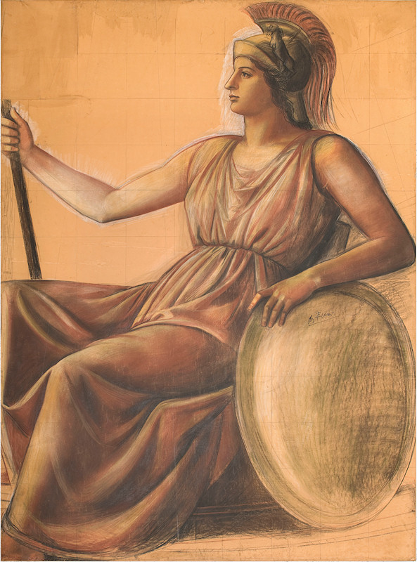
… SOFOCLE
Gli dei non sono mai assenti. Diversi dagli dei di Eschilo e la loro influenza sulle emozioni è minore.
Disegni non sono più messi insistentemente in relazione con l’idea di giustizia.
Sofocle ha avuto, infatti, il sentimento di maestà divina.
Atena, divinità protagonista
nelle tre tragedie

Slide 12
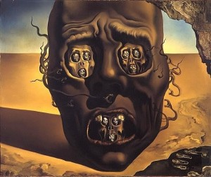
… EURIPIDE
Assenza di una fede semplice ed integra degli dei
Poeta-filosofo, entusiasta delle nuove idee, che deve al suo ambiente intellettuale, la tendenza di mettere tutto in discussione.
Come discute di regimi politici, di ambizione e di guerra, così sottopone a critiche anche i miti e l’immagine che questi offrono degli dei.
Salvador Dalì «Destino»

Slide 13
Sitografia
Bibliografia
http://www.atuttascuola.it/alissa/greco/euripide_e_la_responsabilita.htm
http://www.giovannibottiroli.it/it/personaggi-e-identita/non-diventare-io-ercole-nel-teatro-greco.html
http://oubliettemagazine.com/2014/02/27/aiace-tragedia-di-sofocle-lestrema-ratio-di-chi-non-ci-sta-a-sottostare-alle-leggi-del-reale/
http://www.sapere.it/sapere/strumenti/studiafacile/letteratura-greca/L-et--classica/Eschilo/H-bris-e-punizione-nel-teatro-di-Eschilo.html
http://www.isspe.it/news/44-numeri-rassegna-siciliana/rassegna-siciliana-di-storia-e-cultura-n-18/149-primi-saggi-il-concetto-di-giustizia-nella-tragedia-eschilea-di-luigi-carbone.html
Gennaro Perrotta “Disegno storico della letteratura greca”, seconda edizione
Massimo di Marco “La tragedia greca”
Jacqueline de Romilly “La tragedia greca”

Slide 14
Grazie per l’attenzione
Un lavoro di: Matilde Caviglia, Alfonso La Manna, Vittoria Sgaraglia e Martina Vitale
Link ipertestuale: Alfonso La Manna
Slides: Matilde Caviglia, Alfonso La Manna, Vittoria Sgaraglia e Martina Vitale

